Slide 1

TRƯỜNG ĐẠI HỌC CÔNG NGHỆ THÔNG TIN VÀ TRUYỀN THÔNG KHOA CÔNG NGHỆ THÔNG TIN
BÁO CÁO THỰC TẬP CHUYÊN NGÀNH
ĐỀ TÀI :
XÂY DỰNG WEBSITE GIỚI THIỆU SẢN PHẨM CHO SIÊU THỊ 168
Giáo viên hướng dẫn : Th.S Vũ Thị Thúy Thảo
Sinh viên thực hiện : Đỗ Mạnh Cường
Lớp : CNTT K 12E
Thái Nguyên, năm 2017

Slide 2
Nội Dung Báo Cáo
GIỚI THIỆU ĐỀ TÀI
KHẢO SÁT, PHÂN TÍCH THIẾT KẾ TRANG WEB
CÀI ĐẶT VÀ GiỚI THIỆU WEBSITE

Slide 3
1-Giới Thiệu Đề Tài
ĐỀ TÀI : XÂY DỰNG WEBSITE GIỚI THIỆU SẢN PHẨM CHO SIÊU THỊ 168
Mục đích :
- Hiểu biết được ngôn ngữ lập trình PHP và vận dụng trong lập trình.
Yêu cầu :
- Xây dựng được một trang web có giao diện tốt, có đầy đủ các chức năng chính

Slide 4
2-Khảo Sát, Phân Tích Thiết Kế Web 2.1 Nhận diện tác nhân và use case
Admin
Đăng nhập
Khách
Xem thông tin sản phẩm
Quản lý sản phẩm
Quản lý thông tin
Thêm, sửa, xóa

Slide 5
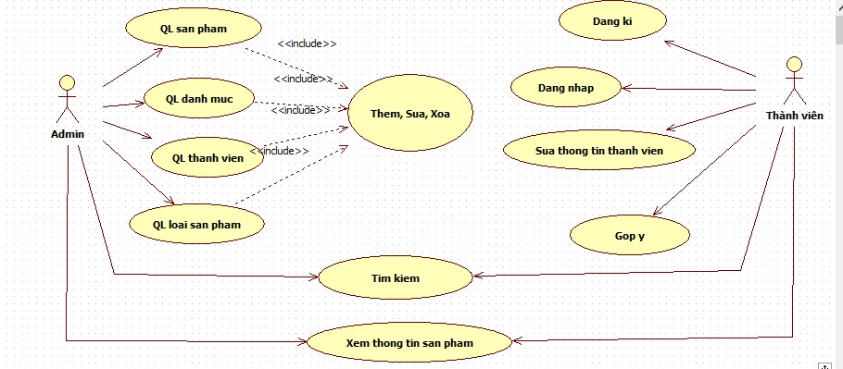
2.2 Biểu đồ Use case tổng quát

Slide 6
2.2 Biểu đồ trình tự 2.2.1 Biểu đồ trình tự khách hàng đăng nhập

Slide 7
2.2.2 Biểu đồ trình tự cho tác vụ tìm kiếm

Slide 8
2.2.3 Biểu đồ trình tự xem thông tin chi tiết sản phẩm

Slide 9
2.3 Biểu đồ cộng tác 2.3.1 Biểu đồ cộng tác xem thông tin sản phẩm

Slide 10
2.3.2 Biểu đồ cộng tác thêm sản phẩm

Slide 11
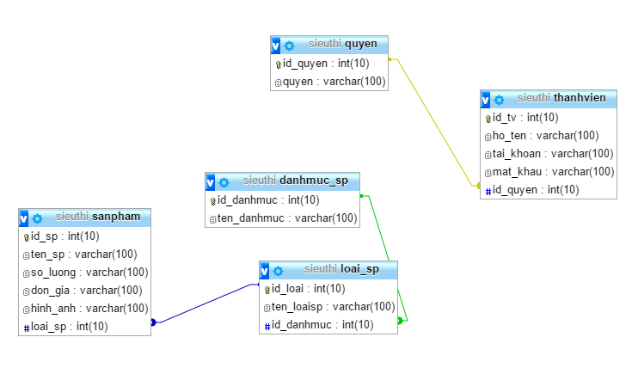
2.4 Sơ đồ lớp

Slide 12
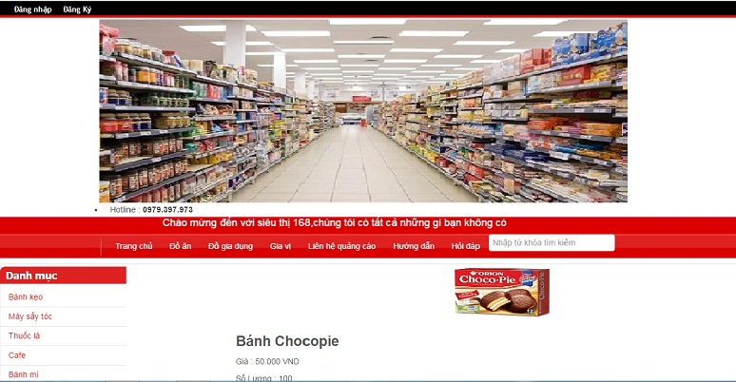
3- Cài đặt và giới thiệu website 3.1 Giao diện trang chủ

Slide 13
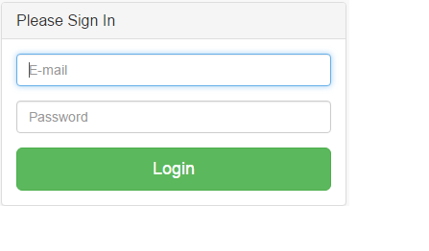
3.3 Giao diện đăng nhập

Slide 14
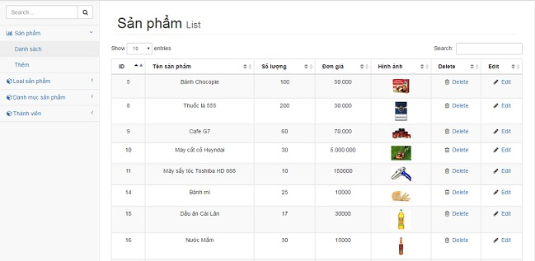
3.4 Giao diện quản lý admin

Slide 15

Ictu Thái Nguyên
Cảm ơn các thầy cô đã lắng nghe

